Slide 1
一个算命师的穿越之旅
网络算命的最小全局认识
队长 千万竹
队员 小宫 王钰博

Slide 2
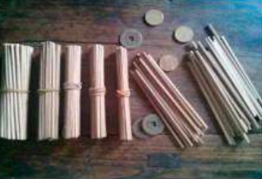
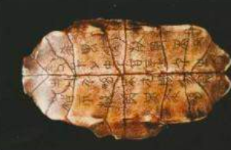
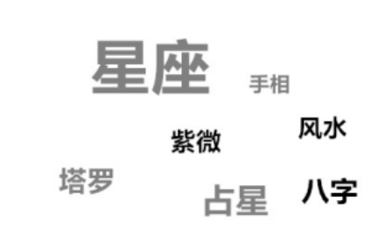
什么是算命？ 试图通过一种神秘的、标准化的过程或仪式来洞察一个问题或情况
蓍占
龟卜
逐渐变成了一种流行文化，大家喜欢有事没事测一测
曾经是宗教仪式的一部分

Slide 3

董师傅是一个算命师，当地人都说算得准，人称董半仙
董师傅的技能 | 技能的内容
八字 | 将人们出生时的干支八字用来论断人事祸福
相术 | 指对人的神态，气质，面目，身体部位等的观察来预测祸福吉凶和各种事务
占星 | 在中国被称为七政四余，昭示国家的安危，君主的祸福，天下安定与否
测字 | 占卜师利用来问事者报上的汉字，测算问题的吉凶
占梦 | 依据梦里的情况，借用自然或其他的人事进行类比，得出一些预测结果
八卦预测 | 通过各种起卦方式去预测具体的事
风水 | 即临场校察地理的方法，叫地相，古代称勘舆术，目的是用来选择宫殿、村落选址、墓地建设等方法
他的客户75%以上问事、祈福保平安
他每次算命的基本程序是：
1 解释客户问题的成因（运势、风水、占星）
2 协助问题的解决
3 对求测的人进行心理安慰和疏导
盈利的方式：
算命服务费
周边衍生品（符咒、风水物品）

Slide 4


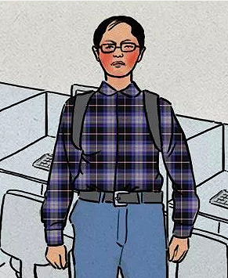
某天，董师傅观星时观到一种奇怪的天象
董师傅一看小明，就知道小明是他的精准用户，说他最近事业有波折，顺便给他算命一卦，这让小明五体投地，直呼太准了，刚好董师傅人生地不熟，小明就收留了董师傅
穿越到了2019年某一天，遇见了被某东裁员的程序员小明
焦虑
迷茫
抑郁
焦虑

Slide 5
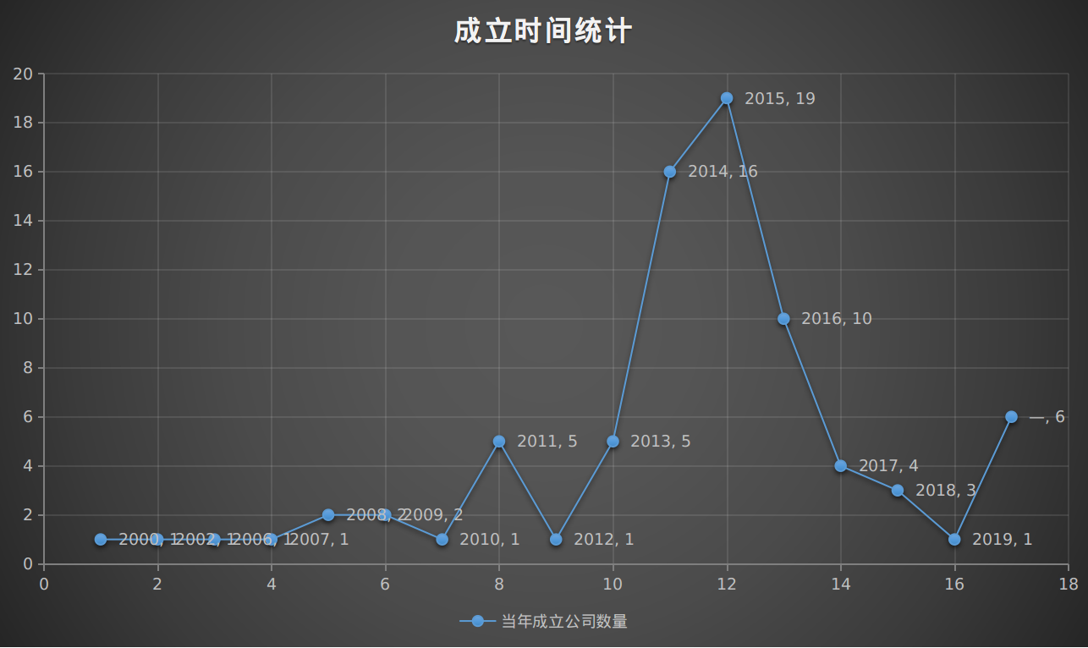
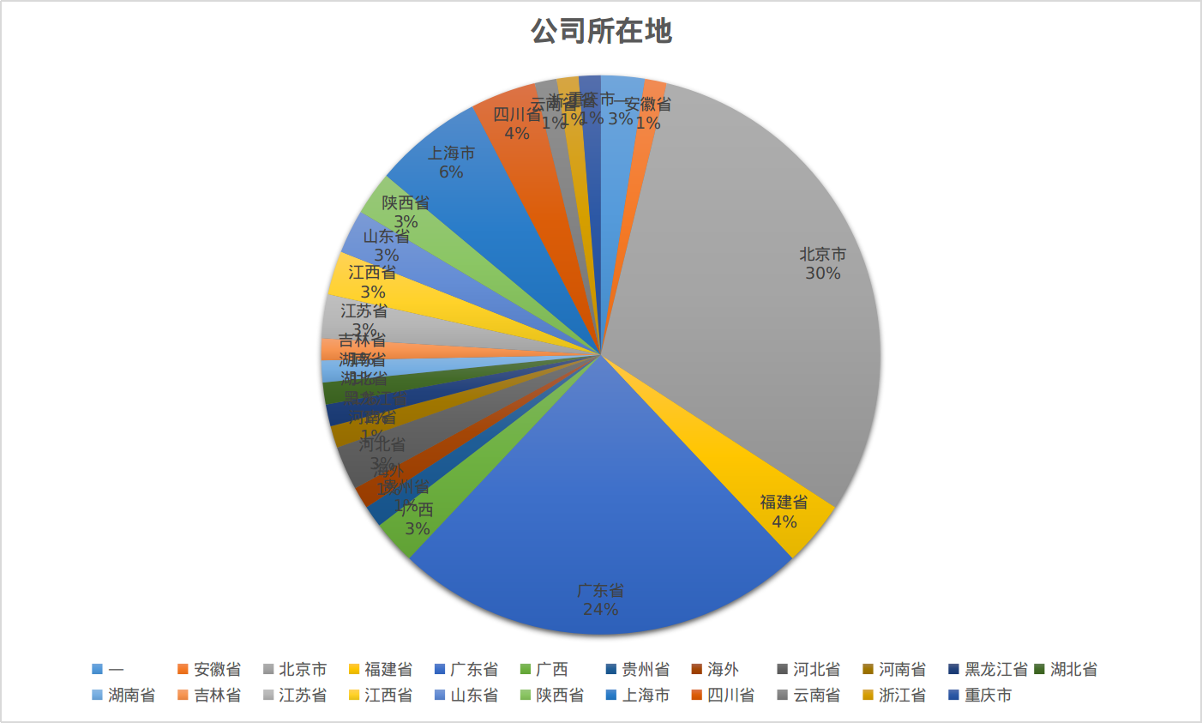
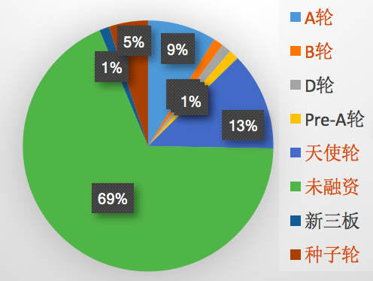
小明第一次觉得算命很新鲜，感觉一切都有互联网+，算命应该也有，一上网查发现有网上果然有很多算命公司

Slide 6







综合考虑，小明觉得董师傅最适合去平台型公司谋生
典型企业
网络算命三模式
盈利模式
核心的控制指数
平台型
68.4%
咨询服务费、抽佣、线下培训
对算命师的吸引力和平台的流量
泛娱乐型
10%
广告、周边、知识付费、内容IP
内容的质量和传播运营
技术型App
9.2%
产品收费
线下算法线上化的准确度
Notes:
3 程序员介绍算命师给平台，可以网上算命 平台的优势受到打击，没有以前那么准（传统算命 vs 网上算命）
看的到表情、听的到声音、触碰的到身体，人与人比较容易发展情感产生信任， 而网路算命的过程，
命主则是必须要透过电脑与网路当作媒介，才能进行論命的动作， 在看不到、摸不著的情况之下，情感与信任的建立相对传统來說比较薄弱。
参与度高 vs 凭空想象
神秘性、隔离性（面对面）
收费 vs 免费
网络算命的第一种盈利方式——平台
国内平台型的企业分析 是最常见的一种盈利方式
帮帮测
神棍局

Slide 7
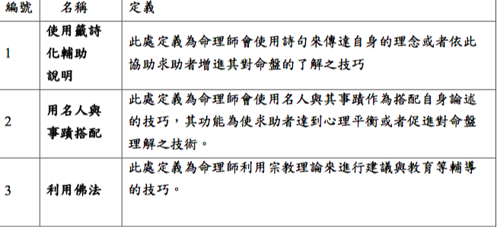
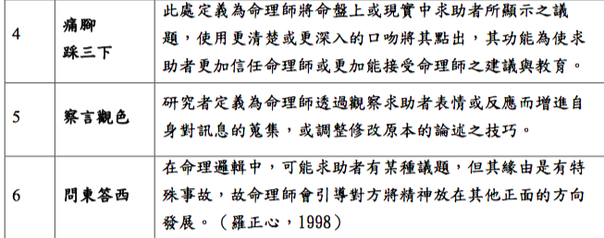
董师傅平台受挫，以前语言特色用不上，被网友评价不准
传统算命
VS
网络算命
看得到、摸的着，容易产生信任
面对电脑，不容易产生信任
参与度高
参与度低
权威感高
权威感低
Notes:
3 程序员介绍算命师给平台，可以网上算命 平台的优势受到打击，没有以前那么准（传统算命 vs 网上算命）
看的到表情、听的到声音、触碰的到身体，人与人比较容易发展情感产生信任， 而网路算命的过程，
命主则是必须要透过电脑与网路当作媒介，才能进行論命的动作， 在看不到、摸不著的情况之下，情感与信任的建立相对传统來說比较薄弱。
参与度高 vs 凭空想象
神秘性、隔离性（面对面）
收费 vs 免费

Slide 8
董师傅觉得平台抽成太多，自己作为一个新手累死累活的每月才收入1万
 | 盈利方式 | 入驻审核 | 佣金抽成 | 客单价（元） | 客户服务 | 升级方式
帮帮测 | 佣金+广告+电商 | 简历+入职考试 | 40% | 198-598（事业财运） 800-1998（起名风水 ） | 前测准不许退单 | 一定数量的订单，一定的好评率，每升一级，单客价就提高一个档次
高人汇 | 佣金+增值服务+电商 | “互动吧”中抢答，答案获得用户采纳认可 通过模拟客户问问答 | 60% | 198-398 898-2580（起名风水） | 不满意可退款

Slide 9
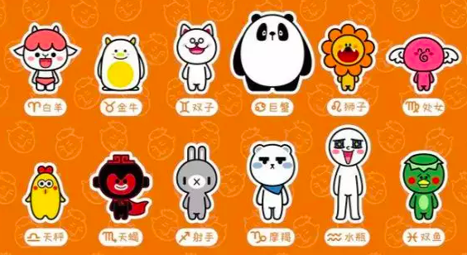
但是平台里有个算命的白小白升级特别快，虽然技术很一般
白小白名气变大，离开平台，做自媒体内容，同时卖起了周边，走泛娱乐的路
白小白升级之路
主攻 | 星座婚姻情感
标签 | 心灵按摩师
推广 | 星座软文、结合平台做大师访谈
Notes:
4 平台认识算命的小白，技术和董师傅一样，但是升级很快 平台的劣：势离开平台，剥削人，考核人。技术一样为啥那么快——IP模式（第二种盈利模式）
小白离开平台进入自媒体——类比同道大叔
走IP模式的是什么

Slide 10
哪些人会算命？
2019 | 邢婷婷; | 占卜术与时间焦虑——当代青年的自然节律时间与社会时间之间的张力
2017 | 帥嘉珍, ; 陳杏枝, ; 陳耀斌, | 網路算命使用者行為與特徵分析：資料探勘技術之應用
2016 | 田志鹏; | 算命现象的心理学探索
2015 | 逸, 彭馨 | 命理產業免費體驗課程之KANO模型分析
2015 | 张凤娇; | 算命现象的社会心理解析
2014 | 李耕; | 当代算命占卜的自我合理化
2014 | Paichi Pat Shein, Yuh-Yuh Li, Tai-Chu Huang | Relationship between scientific knowledge and fortune-telling
2013 | 劉瑀凡, | 消費者對線上算命服務知覺風險及購買意願之影響因素
2012 | 胡智淵 | 「算命經驗」的現象學研究：試論一個「三方結構」的心理諮商模式
2012 | 潘薇蒂, | 影響數位內容網站使用者付費意願之研究─以算命網站為例
2012 | 顏任儀, | 玩命之徒的玩命之途：女性算命行為的性別面向分析
2010 | 董向慧; | 当代青年人热衷网络迷信的社会学分析
2010 | 黃威仁 | 紫微斗數命理師在助人歷程上之語言技巧的研究
2010 | 郭佳銘; | 指紋類別與人格特質關聯性分析
2009 | 魏劭楷 | 網路算命使用者的動機、滿足、信任與評估的初探性研究
2008 | 曾俊溢 | 算命的心理因素與動機研究
2007 | 王芳屏, | 從知識社會學看星命術知識之建構
2006 | 吕华芹; | 我国学生算命情况的实证研究
2006 | 刘少才; | 算命之谜
2001 | 刘建卓; | 关于占卜算命的几点理性思考
1999 | 瞿海源, | 術數流行與社會變遷
性别年龄 | 70%-80% 是20-40岁女性
男女差异 | 女-婚姻情感，男-事业财运
网络算命的动机 | 好奇好玩、解决困境、增进了解、网络优势、追求刺激倾向
网络算命的人格特质 | 外控倾向、自尊心、主观幸福感低
客单价 | 线上软件免费-50元 线上真人 198元-2580元
懂科学就不会算命吗？
科学工具的知识 与 算命的信念负相关
科学事实的知识 与 算命的实践正相关
2014，Relationship between scientific knowledge and fortune-telling
Notes:
6 网络算命的付费模式算命心理学
通过随机事件获取意义
大脑喜欢找寻事件的意义
模棱两可的专属评价--巴纳姆效应
巴纳姆效应是一种心理现象，人们会对于他们认为是为自己量身订做的一些人格描述给予高度准确的评价，而这些描述往往十分模糊及普遍，以致能够放诸四海皆准适用于很多人身上。巴纳姆效应能够对于为何不少伪科学如占星学、占卜或心理测验等被普遍接受提供一个不十分完全的解释
网络算命的付费模型
具备科学知识就不会去算命吗？-反常识点

Slide 11
引流免费app（简单的算法） 分析输入数据（生辰八字），调用一定的算法和规则库（各种算命方法），输出该数据的具体类别（该个例的运势走向）
程序员小明说，现在机器都可以算命，还免费，你这个真人算命已经out了
Notes:
5 为什么电脑和app也能算命？——第三种模式 高科技程序员帮他分析为何软件可以算命
2 免费app（简单的算法） 引流
Zappella分析
优劣势（来自报告）
网络算命的分析（中国）
数量：各分类数量
质量：娱乐内容、专业星盘、专业八字
模因：星座、八字、面相
网络算命群体的画像
女性比例高於男性，佔 71.9 %；年齡主要分布在 20~29 歲與 30~39 歲，兩者合計達 88.7 %（研究发现 vs Zapp验证 vs app验证）
付费的金额（台币）

Slide 12

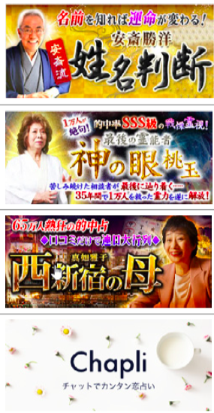
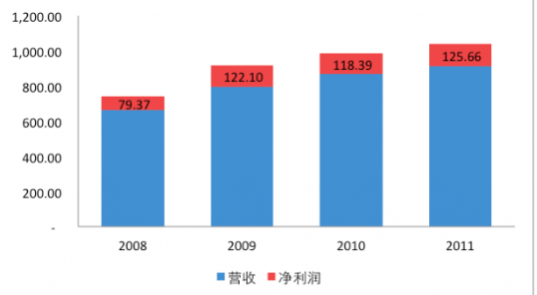

唯一一家网络算命的上市公司Zappallas
Zappallas旗下运营240多个算命网站，提供各种角度的算命方法。
盈利方式
同各大运营商合作做CP和它们分成，推出智能性的算命服务，为订阅用户推送命理信息
内容运营，优质的内容
优势：
很强的盈利能力：关于算命的丰富的内容，标准化的商业运营。
稳定的客户基础：20-49岁女性。
对算命师的强的留存力
劣势
对功能性手机平台的依赖
现存的业务专注在利基市场
对国内市场的依赖
Zappallas历年营收和利润
媒体

Slide 13
为何网络算命会付费——信任度
付费意愿
透明度
网站内容吸引度
产品交付
网站的标题、内容、更新频率对与使用者的吸引程度
网站公布的公开信息可以追踪的程度
产品交付后的相关说明、内容、编排，建议及售后服务的感受程度
对线上算命的主观规范
线上交易的控制程度
2012 | 潘薇蒂, | 影響數位內容網站使用者付費意願之研究─以算命網站為例
Notes:
6 网络算命的付费模式算命心理学
通过随机事件获取意义
大脑喜欢找寻事件的意义
模棱两可的专属评价--巴纳姆效应
巴纳姆效应是一种心理现象，人们会对于他们认为是为自己量身订做的一些人格描述给予高度准确的评价，而这些描述往往十分模糊及普遍，以致能够放诸四海皆准适用于很多人身上。巴纳姆效应能够对于为何不少伪科学如占星学、占卜或心理测验等被普遍接受提供一个不十分完全的解释
网络算命的付费模型
具备科学知识就不会去算命吗？-反常识点

Slide 14
目前网络算命的特点：把算命师的平台从周边三公里的范围搬到了网上，但是仍然是以算命师的个人能力和个人权威为主
正确描述矛盾
设想理想机器
真正的求测需求 vs 较低的网络信任感
由大数据产生的智者——AI
网站评分系统
运营算命大V

Slide 15
网络算命的套利本质：以最小成本获得最大的信任
网络算命行业的窘境
解决方案
服务未标准化、规模化
传统与互联结合模式粗糙
线下实体算命依然是主流
传统算法互联网技术门槛高
大师良莠不齐
政策管制
深度学习传统的算法
更多的数据优化模型更准确的线上大师
以国学、泛娱乐化包装避开政策管制
结合互联网的标签化进行传播运营

Slide 16
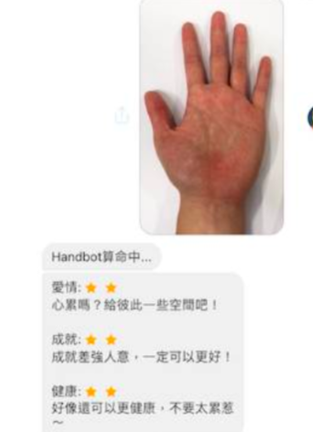
算命+ai结合：2017年台湾学生Ai算命获奖的项目
Handbot看手相的聊天机器人 作者：Claire Ching Chen |  | 结合手相、深度学习和聊天机器人
技术 | 2000张照片作为数据、VGG-16+CNN模型、Chatbot
 | 花了好几个小时来研究看手相的基础知识，其中包括关系、职业和健康和分析预测，标注了超过2000张真实的人类手掌照片，并对他们的关系、职业和健康状况分别进行打分，给出了超过6000个分数。
github库 | https://github.com/kkshyu/palm-read/blob/master/labels.csv
深度学习 | 在Keras中使用了VGG-16（16层的神经网络），加上TensorFlow后端作为CNN模型。使用GPU进行加速，训练了10轮的epoch，每个epoch包含1000个步骤。模型的均方误差（MSE）为1.3066 。此外，valuation MSE为1.1721。总的来说，训练结果足够鲁棒，可以用于识别一个新的手掌。
Chatbot：与应用程序和网页相比，聊天机器人对于移动端的用户来说可获得性更强，并且更容易在社交网络上扩展。因此，使用 Chatfuel 在Facebook Messenger上创建了一个聊天机器人

Slide 17
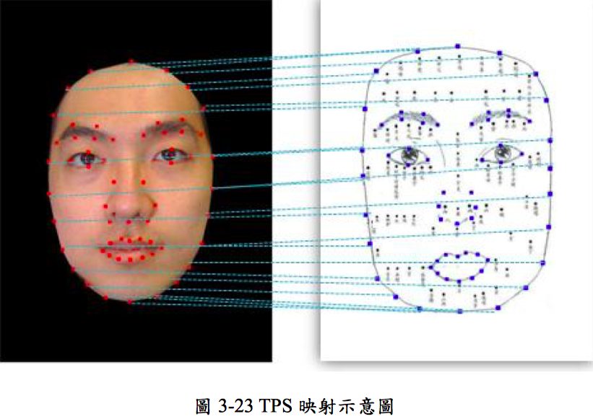
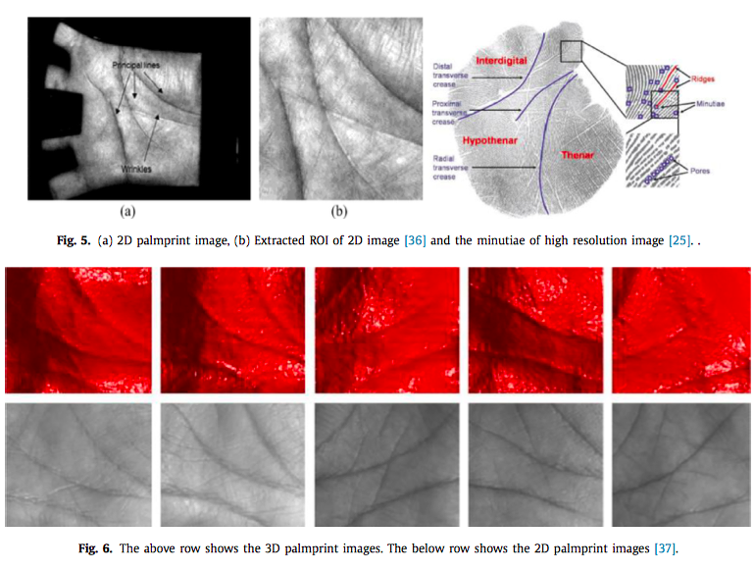
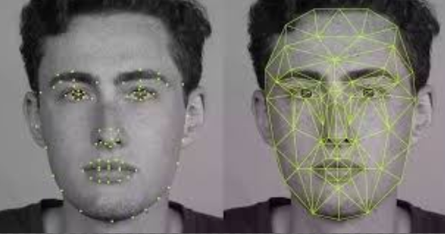
最早的突破应从成熟的生物识别技术入口，随着数据量的扩大，很大程度上代替初中级人工算命
賴俊安 （2012 ）A Fortune Telling System Using Voronoi Diagram
Dexing Zhong等（2019）Decade progress of palmprint recognition: A brief survey

Slide 18
最后，董师傅把他的算命技能结合AI和机器算法，用几个月的时间把过去算命师傅一生能收集到的个案案例，形成了一个准确率达到80-90%的模型，结合互联网运营，以国学为噱头，达到了人生的巅峰！

